Slide 1
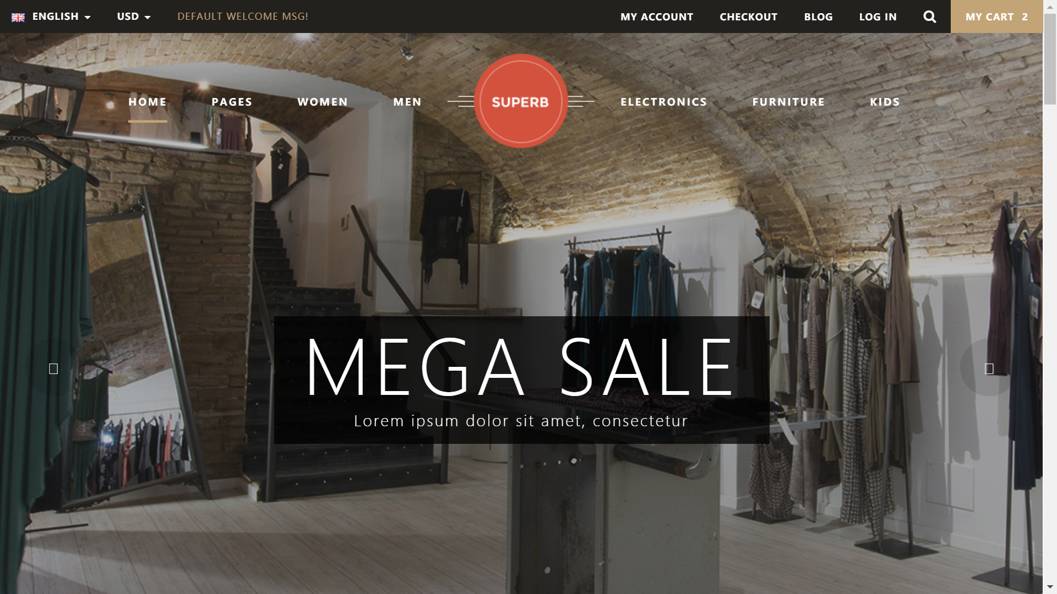

Slide 2
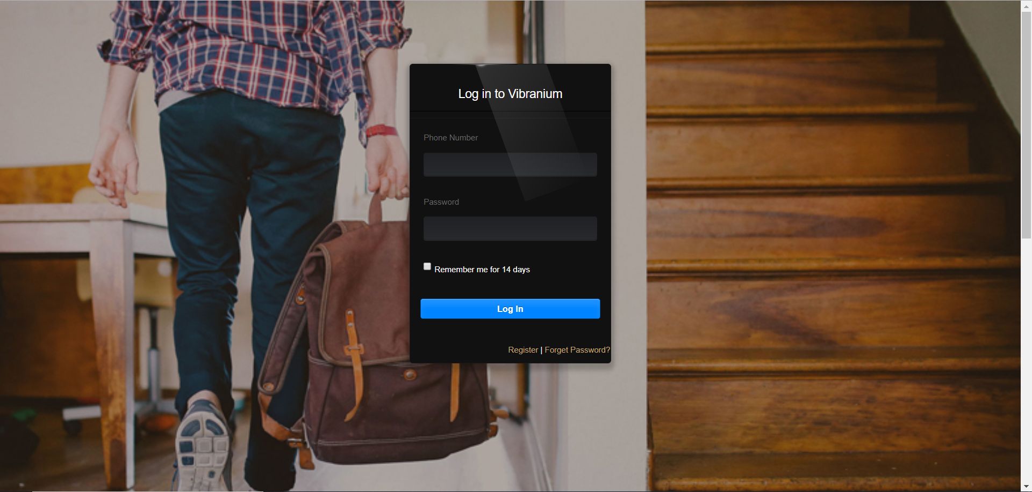

Slide 3
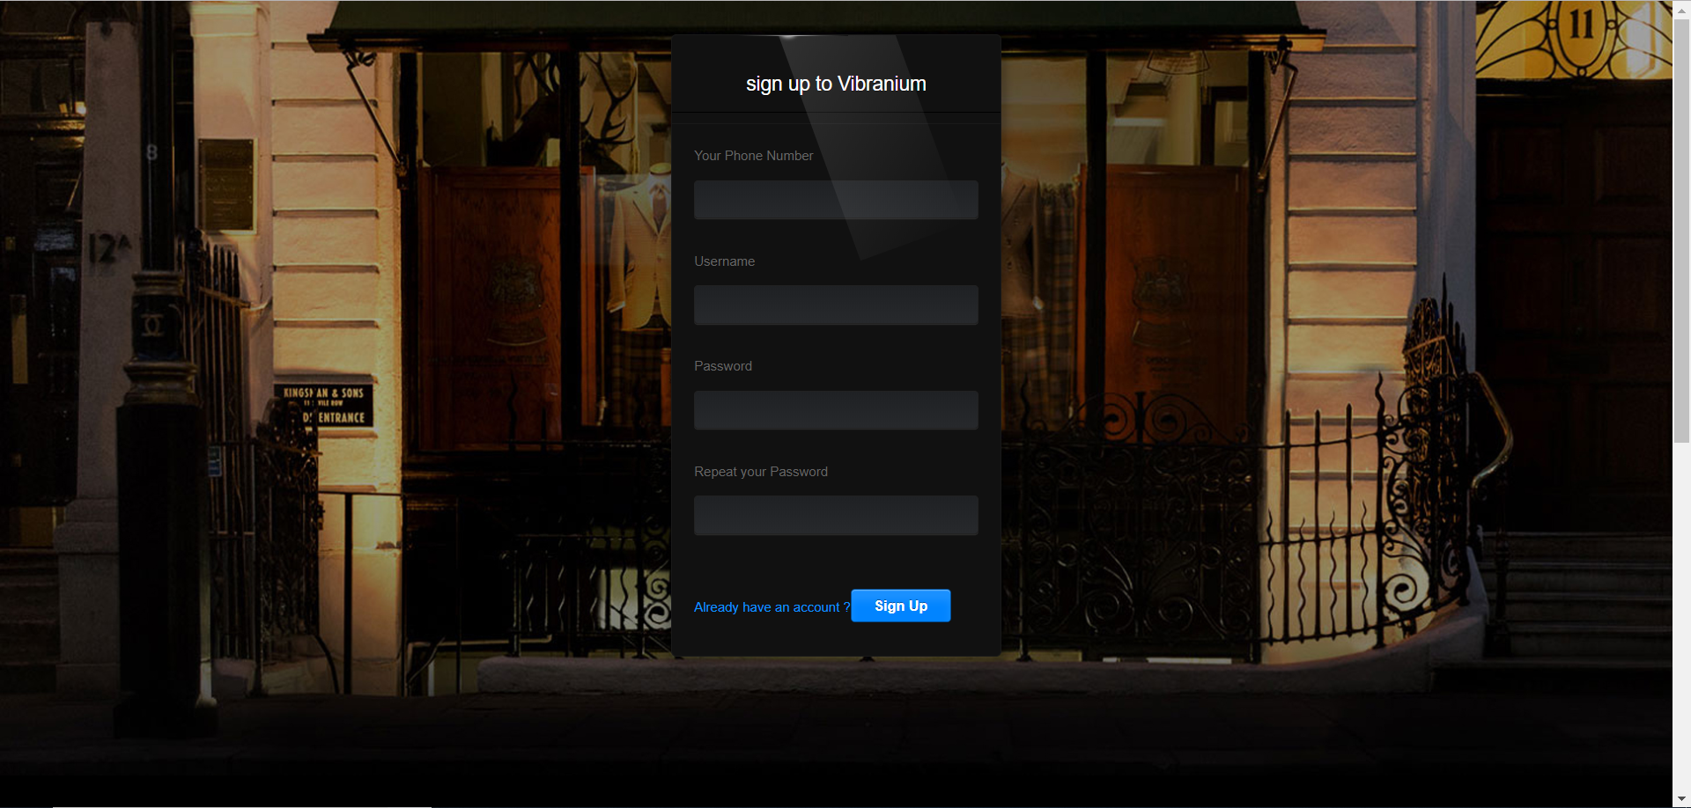

Slide 4

LOGO
手机号/电子邮箱
新密码
确认密码
验证码
验证码图片
修改密码

Slide 5
导航栏
店铺LOGO
店内搜索
商品分类导航
XXXXX类商品
图片
图片
图片
图片
更多…
价格
商品描述
购买
加入购物车
价格
商品描述
购买
加入购物车
价格
商品描述
购买
加入购物车
价格
商品描述
购买
加入购物车
下面和上面一样
返回顶部

Slide 6
导航栏
店铺LOGO
店内搜索
商品分类导航
商品图片
多张
相似商品推荐
价格
地址
分类
数量（库数量XX件）
立即购买
加入购物车
好评率：94%
评论(1023)

Slide 7
导航栏
网站LOGO 购物车
图片
信息
数量
价格
√
图片
信息
数量
价格
图片
信息
数量
价格
………………
（浮动）已选商品信息 优惠信息 总价格
结算

Slide 8
导航栏
网站LOGO 订单
收件人信息
支付方式
商品清单
商品1
数量价格是否有货
商品2
N件商品，商品总金额：XX
应付总金额：XX
收件人信息：XXXXXX
取消订单
提交订单

Slide 9
导航栏
网站LOGO
买家 my account 界面
头像
我的订单
订单信息
用户名
历史订单
推荐商品
购物车
图片
图片
图片
图片
价格
商品描述
购买
加入购物车
价格
商品描述
购买
加入购物车
价格
商品描述
购买
加入购物车
价格
商品描述
购买
加入购物车

Slide 10
导航栏
网站LOGO
卖家 my account 界面
头像
店铺
店铺列表
点进后可查看本店的商品信息
对商品进行上下架处理
用户名
管理店铺
我的订单
我的订单
店铺名称
订单信息
订单信息
订单信息
店铺名称
订单信息
订单信息

Slide 11
导航栏
网站LOGO 历史订单
图片
信息
评论
再次购买
图片
信息
评论
再次购买
图片
信息
评论
再次购买
………………

